Slide 1
Priprava pogrinjkov in obnašanje pri jedi

Slide 2
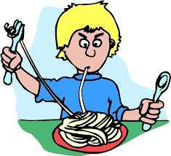

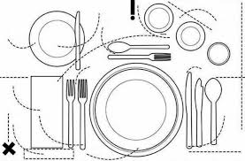
UVOD:
-Ne glede na to, ali jemo z družino ali v javnosti, poznamo določena pravila, ki jih moramo
Upoštevati (v nasprotnem primeru smo lahko tarča posmeha).

Slide 3
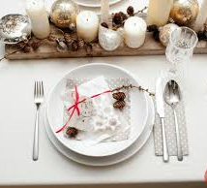
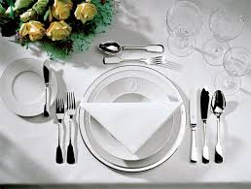
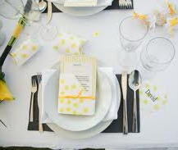
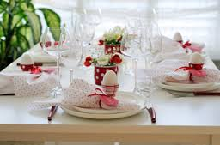
PRIPRAVA POGRINJKOV:
Poznamo več vrst pogrinjkov:
slavnostne pogrinjke,
velikonočne pogrinjke,
božične pogrinjke,
poročne pogrinjke,...

Slide 4
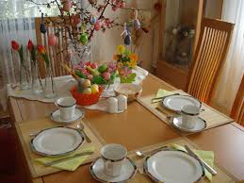
Poznamo tudi pogrinjek za zajtrk, kosilo in večerjo:
Zajtrk:
desertni krožnik,
servieta (papirnata ali iz blaga)
desertni nož,
podstavek za skodelico,
skodelica,
žlica za kavo,
mala namizna oprema
(posodici za sol in sladkor …)

Slide 5
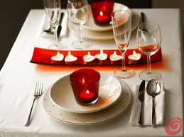
Enostavno kosilo:
desertna žlica za juho v skodelici,
veliki pribor za glavno jed,
desertni krožnik,
servieta,
kozarec za rdeče vino.

Slide 6
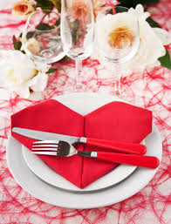
Enostavna večerja:
veliki pribor,
desertni krožnik,
servieta
kozarec.

Slide 7
Obnašanje pri jedi
Paziti na pravilno držo (vzravnano, obe nogi na tleh …).
Prtiček je pogrnjen na nogah, nikoli ne sme biti zataknjen za ovratnik.
Za mizo ne sodijo glasovi, ki so posledica prebavnih motenj.
Grizenje nohtov in vrtanje po nosu je prepovedano.
Nevljudno je zehanje in široko odpiranje ust.
Za mizo ne sodi cmokanje, srkanje in počasno srebanje.
Glasno šepetanje sosedu je prepovedano.
NIKOLI NE GOVORI S POLNIMI USTI!

Slide 8

HVALA ZA POZORNOST

